Slide 1
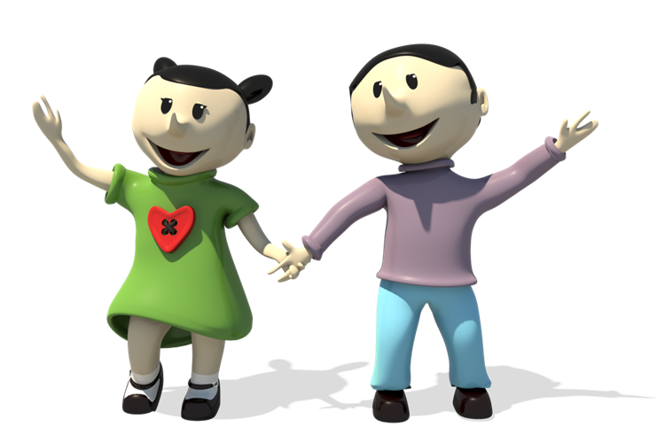
Maori’s
Les 6
De andere kant van de wereld

Slide 2
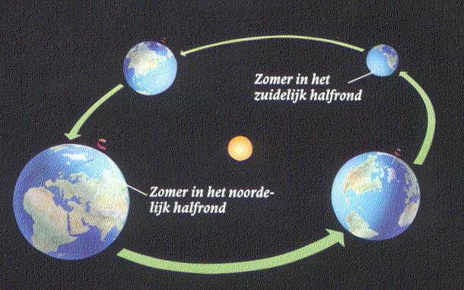
Inspiratie : seizoenen
Nederlands
Engels
Notes:
De link ‘Nederlands’ verwijst naar de clip ‘Helga van Leur ‘Waarom seizoenen bestaan / Why do seasons exist?’ op YouTube. Duur: 1:59 minuten.
Helga van Leur legt bij Koffietijd uit waarom er seizoenen bestaan.
De link ‘Engels’ verwijst naar de clip ‘Seasons and Earth-Sun relations’ op YouTube. Duur: 1:27 minuten. Het is een Engelse animatie over de seizoenen.

Slide 3
Houtsnijwerk
M6.1
Houtsnijwerk van een deurpost van een ontmoetingshuis van de Maori. Je ziet Kupe met een peddel vechten tegen twee zeedieren en een octupus.

Slide 4
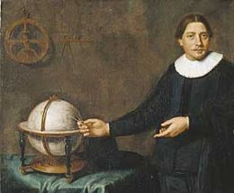
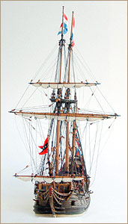
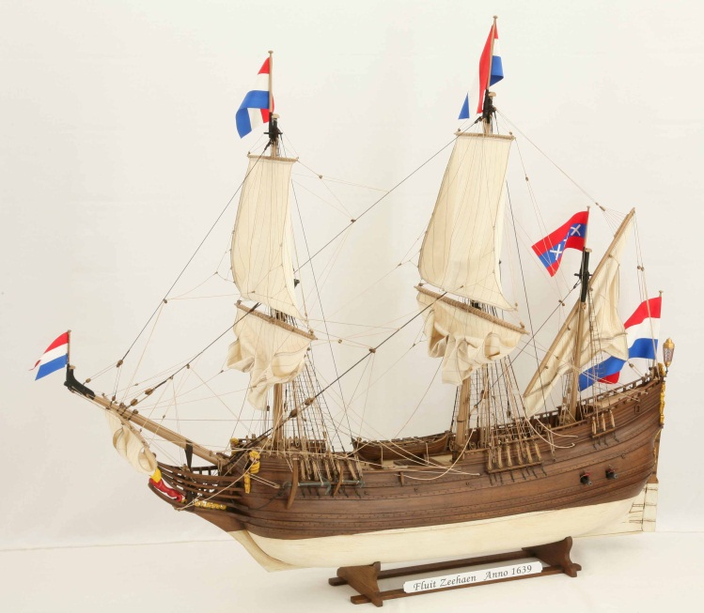
Abel Tasman, de Heemskerck en de Zeehaen
M6.2
Abel Tasman
Heemskerck
Zeehaen

Slide 5
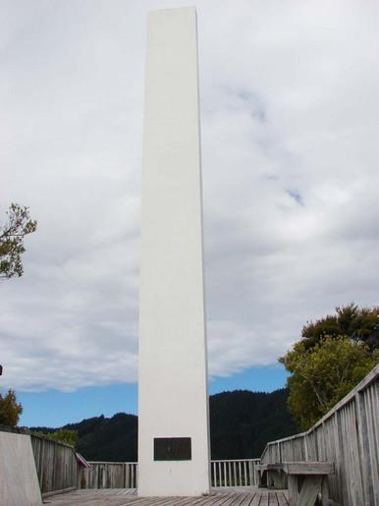
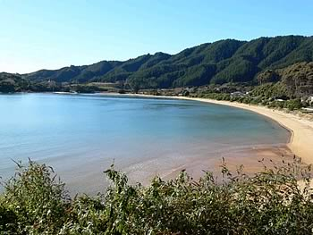
Moordenaarsbaai of Golden Bay
M6.3
Abel Tasman monument

Slide 6
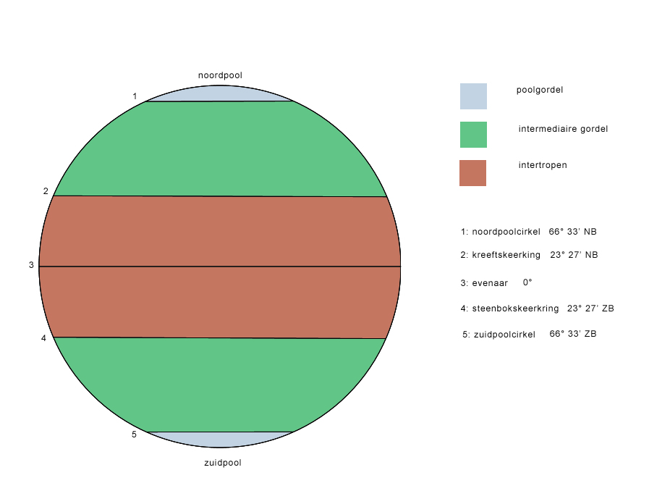
De klimaatgordels
M6.3

Slide 7
De lessen van dit thema
1. Het ontstaan van alles 2. Geologie 3. Het volk Maori 4. Darwin en de kiwivogel | 5. Evolutie van de planten 6. De andere kant van de wereld 7. Het dagelijks leven in Nieuw-Zeeland en Australië 8. Presentatie en overhoring

Slide 8
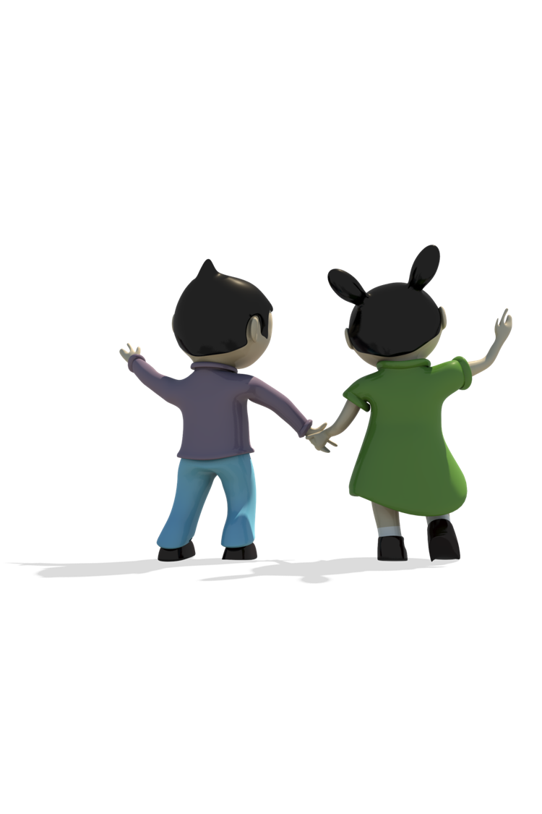
Notes:
Het logo van DaVinci verwijst naar de website van DaVinci.

